Slide 1
Podatkovne strukture in algoritmi 1
Požrešni algoritmi
November 2021

Slide 2
Požrešni algoritmi
ang. greedy
Tipično iščemo "optimalno" rešitev nekega problema.
Gradimo rešitev po korakih.
Na vsakem koraku izberemo najboljšo možnost za nadaljevanje (lokalno).
Na koncu dobimo "optimalno" rešitev.
Kratkovidna strategija deluje.
Primer: Dijkstrin algoritem.
Obstajajo problemi, kjer kratkovidne strategije ne delujejo – neučinkoviti požrešni algoritmi.
Dostikrat se požrešne algoritme uporablja za približke (npr. hierarhično razvrščanje).

Slide 3
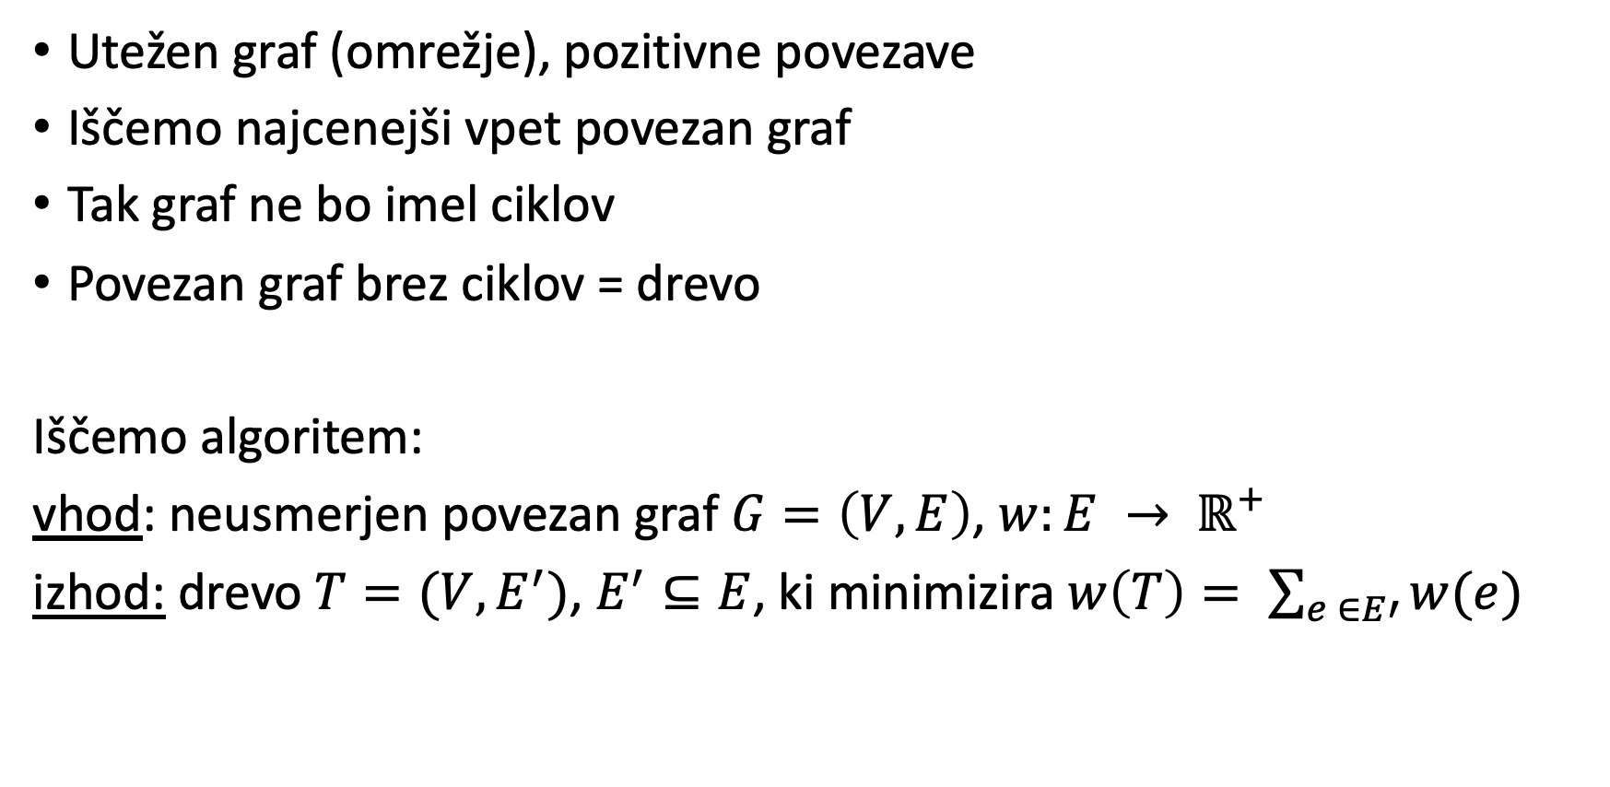
Najcenejša vpeta drevesa (NVD)
1
A
C
E
4
4
4
2
5
3
B
D
F
4
6
Utežen graf (omrežje), pozitivne povezave
Iščemo najcenejši vpet povezan graf
Tak graf ne bo imel ciklov
Povezan graf brez ciklov = drevo
Iščemo algoritem:
vhod: neusmerjen povezan graf $G=\left(V,E\right)$, $w:E → ℝ^{+}$
izhod: drevo $T=(V, E^{′})$, $E^{′}⊆E$, ki minimizira $w\left(T\right)= \sum_{e ∈E′}{w(e)}$
A
1
C
E
4
4
2
5
B
D
F

Slide 4
Kruskalov algoritem
V kakšnem vrstnem redu se nam splača jemati povezave?
Zaporedoma po velikosti.
Povezavo vzamemo, če ne tvori cikla z že zbranimi povezavami.
A
6
C
5
E
1
3
5
2
4
4
B
D
F
2
4

Slide 5
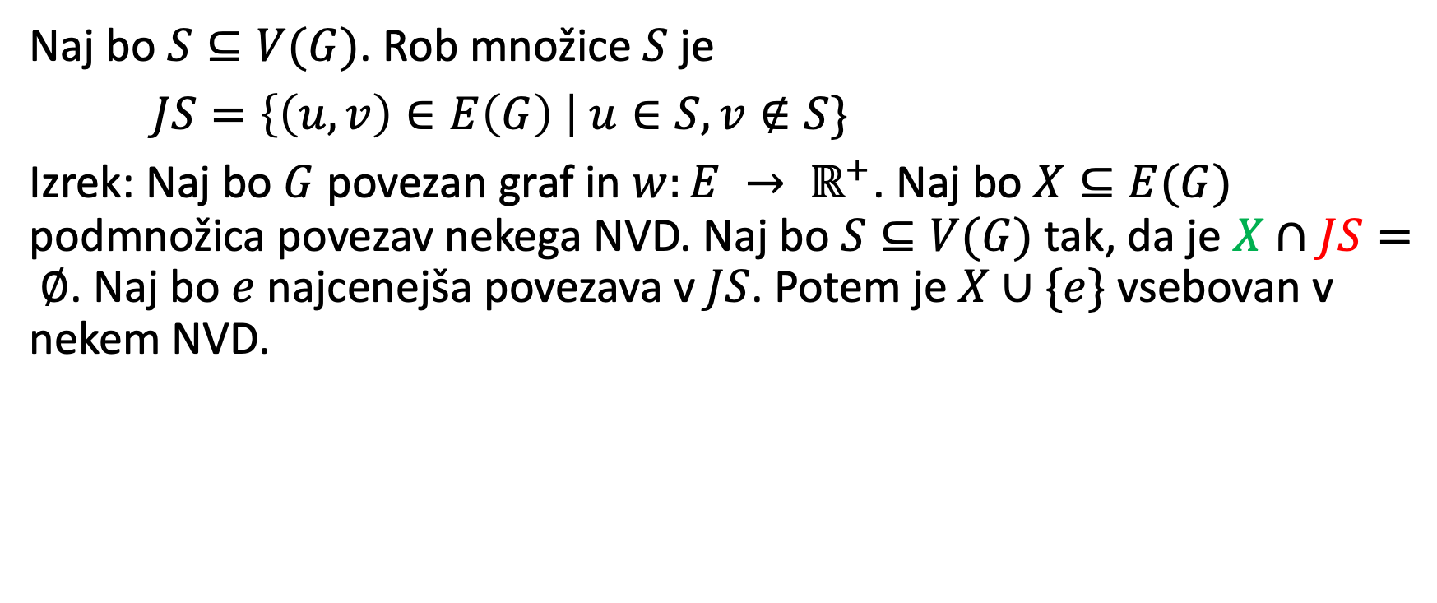
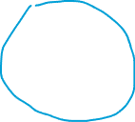

Izrek o robu
Naj bo $S⊆V(G)$. Rob množice $S$ je
$JS=\left\{\left(u, v\right)∈E\left(G\right) \right| u∈S, v∉S\}$
Izrek: Naj bo $G$ povezan graf in $w:E → ℝ^{+}$. Naj bo $X⊆E(G)$ podmnožica povezav nekega NVD. Naj bo $S⊆V(G)$ tak, da je $X∩JS= ∅$. Naj bo $e$ najcenejša povezava v $JS$. Potem je $X∪\{e\}$ vsebovan v nekem NVD.
$$X$$

Slide 6
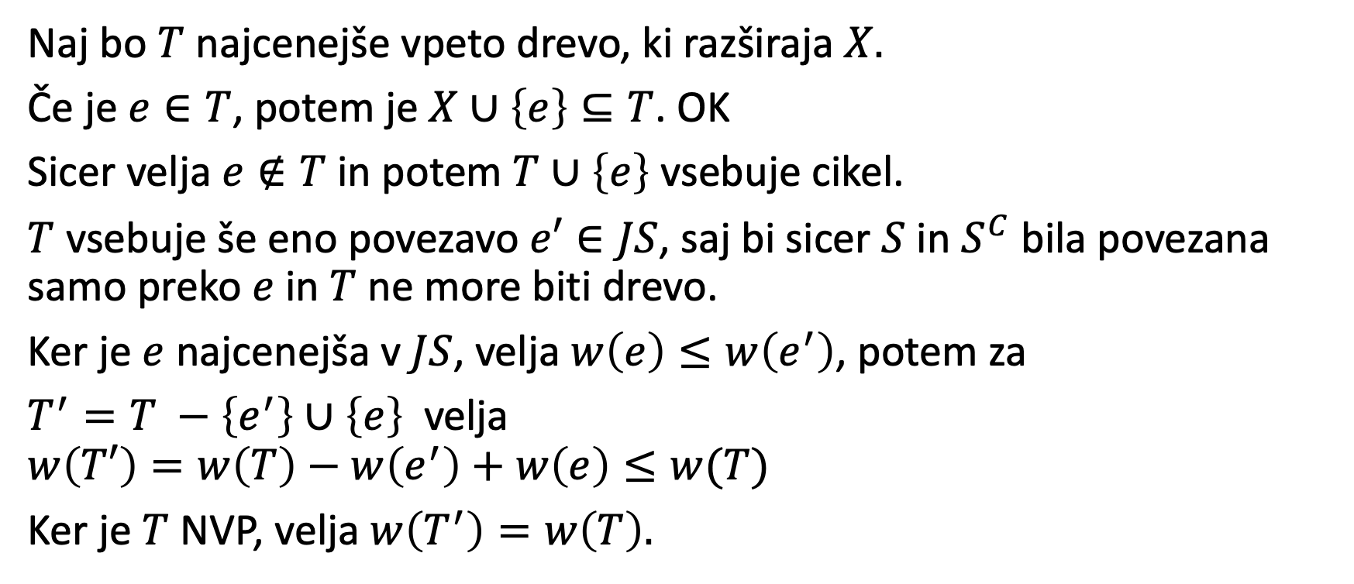
Dokaz
Naj bo $T$ najcenejše vpeto drevo, ki razširaja $X.$
Če je $e∈T$, potem je $X∪\left\{e\right\}⊆T$. OK
Sicer velja $e∉T$ in potem $T∪\left\{e\right\}$ vsebuje cikel.
$T$ vsebuje še eno povezavo $e′∈JS$, saj bi sicer $S$ in $S^{C}$ bila povezana samo preko $e$ in $T$ ne more biti drevo.
Ker je $e$ najcenejša v $JS$, velja $w\left(e\right)≤w\left(e^{′}\right)$, potem za
$T^{′}=T −\left\{e^{′}\right\}∪\left\{e\right\}$ velja
$$w\left(T′\right)=w\left(T\right)−w\left(e^{′}\right)+w\left(e\right)≤w(T)$$
Ker je $T$ NVP, velja $w\left(T^{′}\right)=w\left(T\right).$

Slide 7
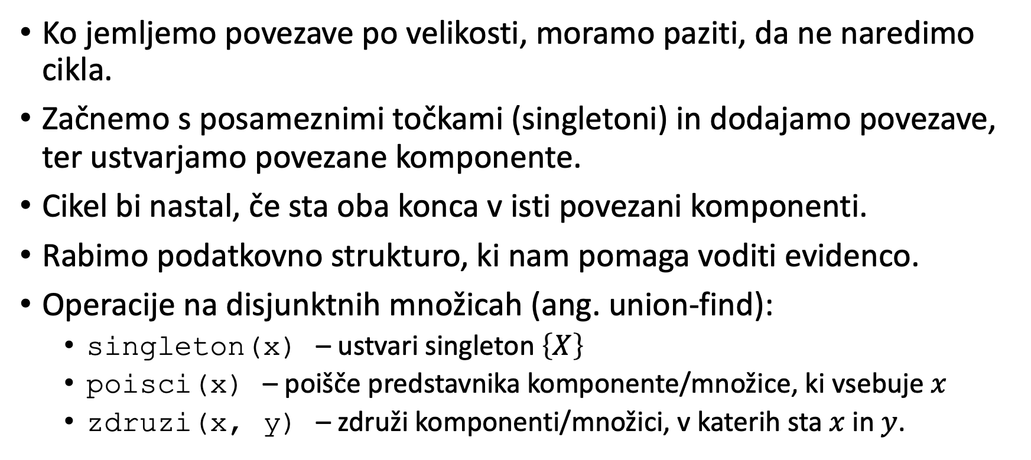
Algoritem
Ko jemljemo povezave po velikosti, moramo paziti, da ne naredimo cikla.
Začnemo s posameznimi točkami (singletoni) in dodajamo povezave, ter ustvarjamo povezane komponente.
Cikel bi nastal, če sta oba konca v isti povezani komponenti.
Rabimo podatkovno strukturo, ki nam pomaga voditi evidenco.
Operacije na disjunktnih množicah (ang. union-find):
  singleton(x) – ustvari singleton $\left\{X\right\}$
  poisci(x) – poišče predstavnika komponente/množice, ki vsebuje $x$
  zdruzi(x, y) – združi komponenti/množici, v katerih sta $x$ in $y$.

Slide 8
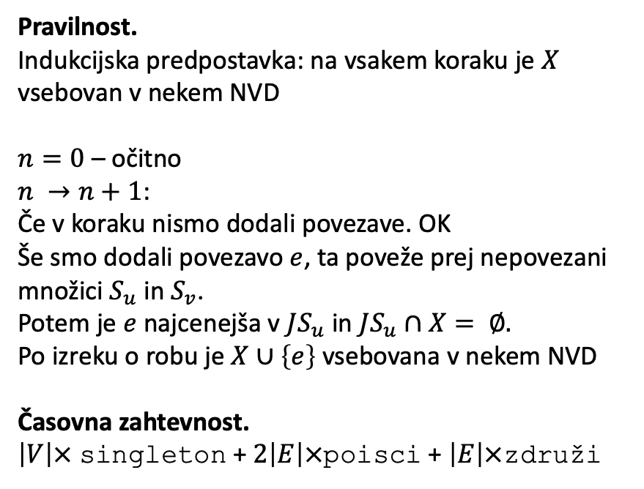
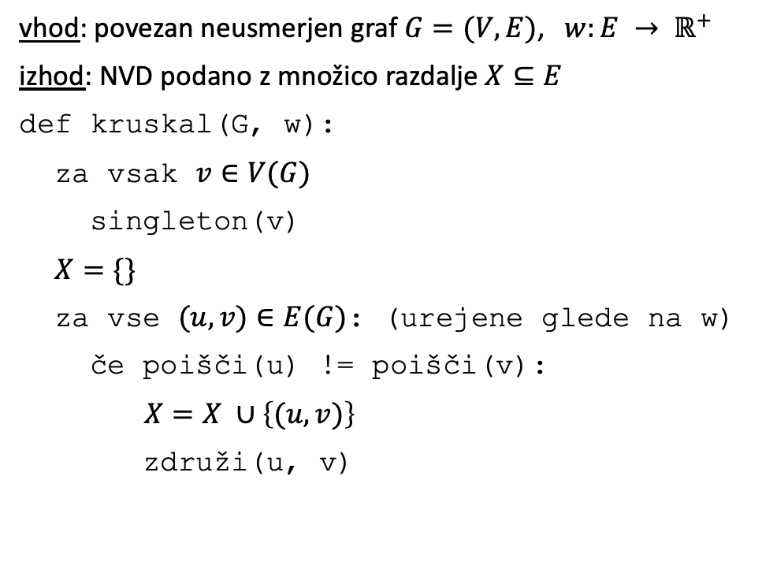
Algoritem
Pravilnost.
Indukcijska predpostavka: na vsakem koraku je $X$ vsebovan v nekem NVD
$n=0$ – očitno
$n →n+1$:
Če v koraku nismo dodali povezave. OK
Še smo dodali povezavo $e$, ta poveže prej nepovezani množici $S_{u}$ in $S_{v}$.
Potem je $e$ najcenejša v $JS_{u}$ in $JS_{u}∩X= ∅.$
Po izreku o robu je $X∪\left\{e\right\}$ vsebovana v nekem NVD
Časovna zahtevnost.
$\left|V\right|×$ singleton + $2\left|E\right|×$poisci + $\left|E\right|×$združi
vhod: povezan neusmerjen graf $G=(V, E)$, $w:E → ℝ^{+}$
izhod: NVD podano z množico razdalje$X⊆E$
def kruskal(G, w):
za vsak $v∈V(G)$
singleton(v)
$X=\{\}$
za vse $(u, v)∈E(G)$: (urejene glede na w)
če poišči(u) != poišči(v):
$X=X ∪\left\{(u, v)\right\}$
združi(u, v)

Slide 9
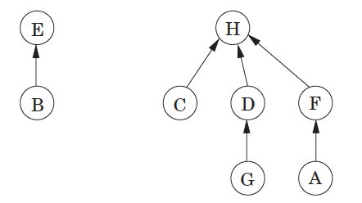
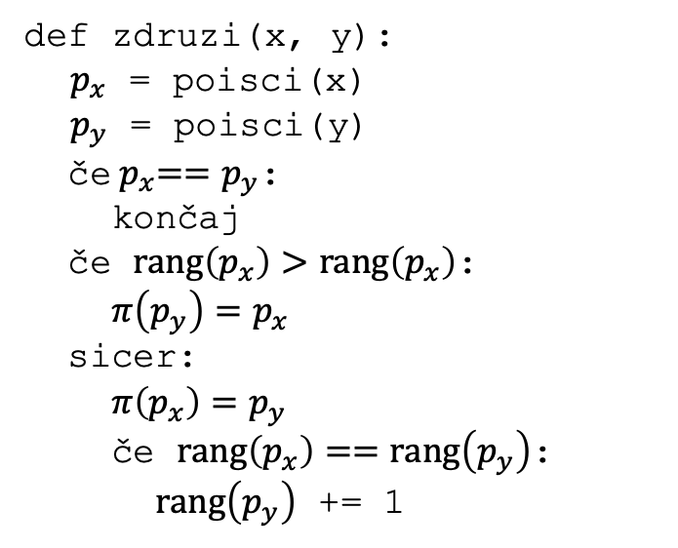
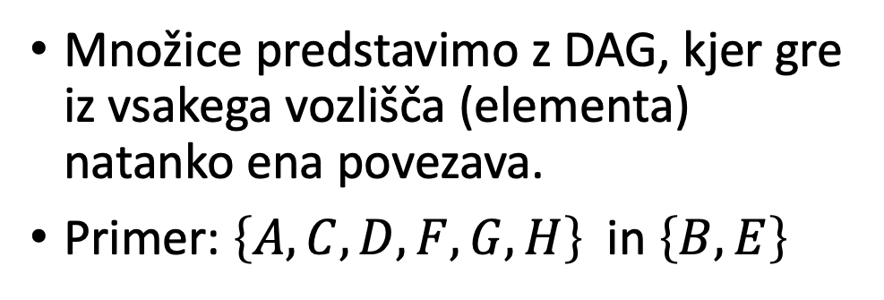
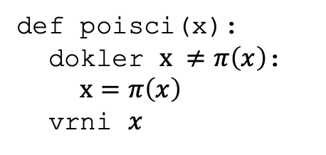
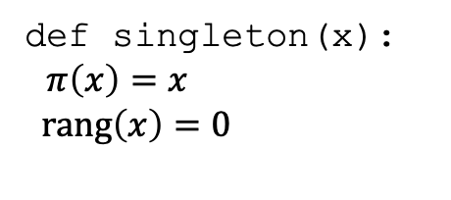
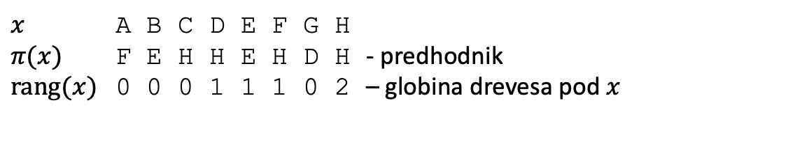
Unija z rangom
Množice predstavimo z DAG, kjer gre iz vsakega vozlišča (elementa) natanko ena povezava.
Primer: $\left\{A, C, D, F, G, H\right\}$ in $\left\{B, E\right\}$
def zdruzi(x, y):
${ p}_{x}$ = poisci(x)
${ p}_{y}$ = poisci(y)
če${ p}_{x}==p_{y}$:
končaj
če $\text{rang}\left(p_{x}\right)>\text{rang}\left(p_{x}\right)$:
$π\left(p_{y}\right)=p_{x}$
sicer:
$π\left(p_{x}\right)=p_{y}$
če $\text{rang}\left(p_{x}\right)==\text{rang}\left(p_{y}\right)$:
$\text{rang}\left(p_{y}\right)$ += 1
$x$ A B C D E F G H
$π(x)$ F E H H E H D H - predhodnik
$\text{rang}(x)$ 0 0 0 1 1 1 0 2 – globina drevesa pod $x$
def singleton(x):
$π\left(x\right)=x$
$\text{rang}\left(x\right)=0$
def poisci(x):
dokler $x ≠π\left(x\right)$:
$x=π\left(x\right)$
vrni $x$

Slide 10

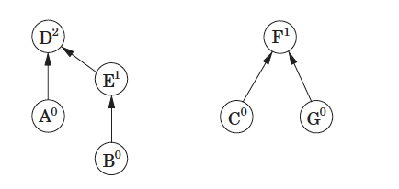
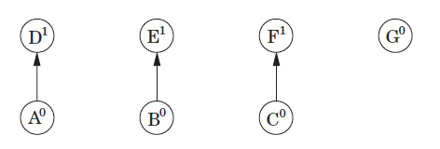
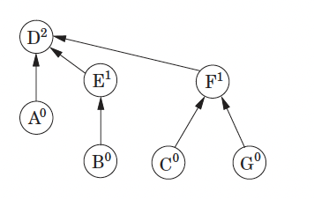


Primer
$A∪D$, $B∪E$, $C∪F$
$E∪A$, $C∪G$
$$B∪G$$

Slide 11
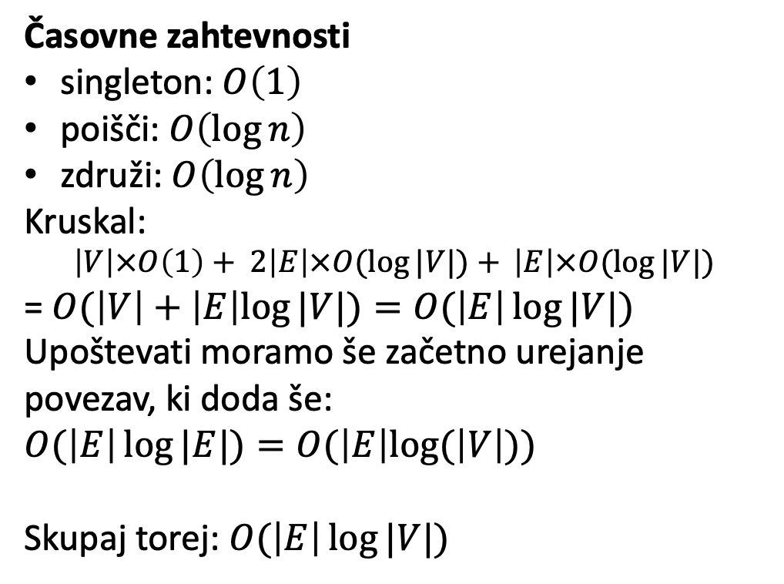
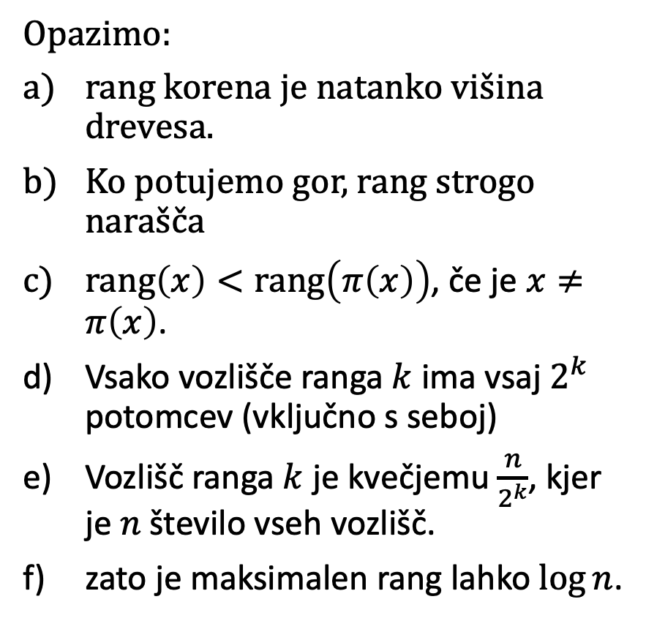
Analiza
Časovne zahtevnosti
singleton: $O\left(1\right)$
poišči: $O\left(\log{n}\right)$
združi: $O\left(\log{n}\right)$
Kruskal:
$$\left|V\right|×O\left(1\right)+ 2\left|E\right|×O(\log{|V|)+ }\left|E\right|×O(\log{|V|) }$$
= $O(\left|V\right|+\left|E\right|log{|V|)=O(\left|E\right|\log{|V|)} }$
Upoštevati moramo še začetno urejanje povezav, ki doda še:
$$O(\left|E\right|\log{|E|)=O(\left|E\right|log⁡(\left|V\right|))}$$
Skupaj torej: $O(\left|E\right|\log{|V|)}$
Opazimo:
rang korena je natanko višina drevesa.
Ko potujemo gor, rang strogo narašča
$\text{rang}\left(x\right)<\text{rang}\left(π\left(x\right)\right)$, če je $x≠π\left(x\right)$.
Vsako vozlišče ranga $k$ ima vsaj $2^{k}$ potomcev (vključno s seboj)
Vozlišč ranga $k$ je kvečjemu $\frac{n}{2^{k}}$, kjer je $n$ število vseh vozlišč.
zato je maksimalen rang lahko $\log{n}$.

Slide 12
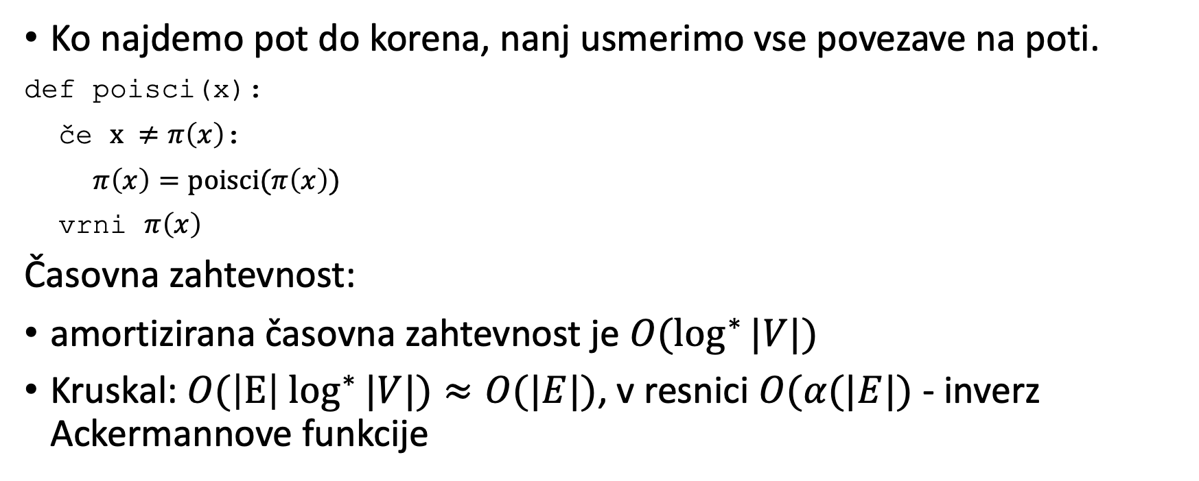
Izboljšava
Ko najdemo pot do korena, nanj usmerimo vse povezave na poti.
def poisci(x):
če $x ≠π\left(x\right)$:
$π\left(x\right)=poisci(π\left(x\right))$
vrni $π\left(x\right)$
Časovna zahtevnost:
amortizirana časovna zahtevnost je $O(\log^{∗}{|V|)}$
Kruskal: $O({\left|E\right| log}^{∗}{|V|)≈O(|E|)}$, v resnici $O(α(|E|)$ - inverz Ackermannove funkcije

